Slide 1
CRM(Customer Relationship Management)
참여 인원 : 박정민, 김사무엘, 권혁민, 장혁준

Slide 2

1. 개발 목적
목차
2. 주요 기능
3. 개발 일정 및 개발 도구
4. Q&A

Slide 3

Part 1
개발 목적

Slide 4
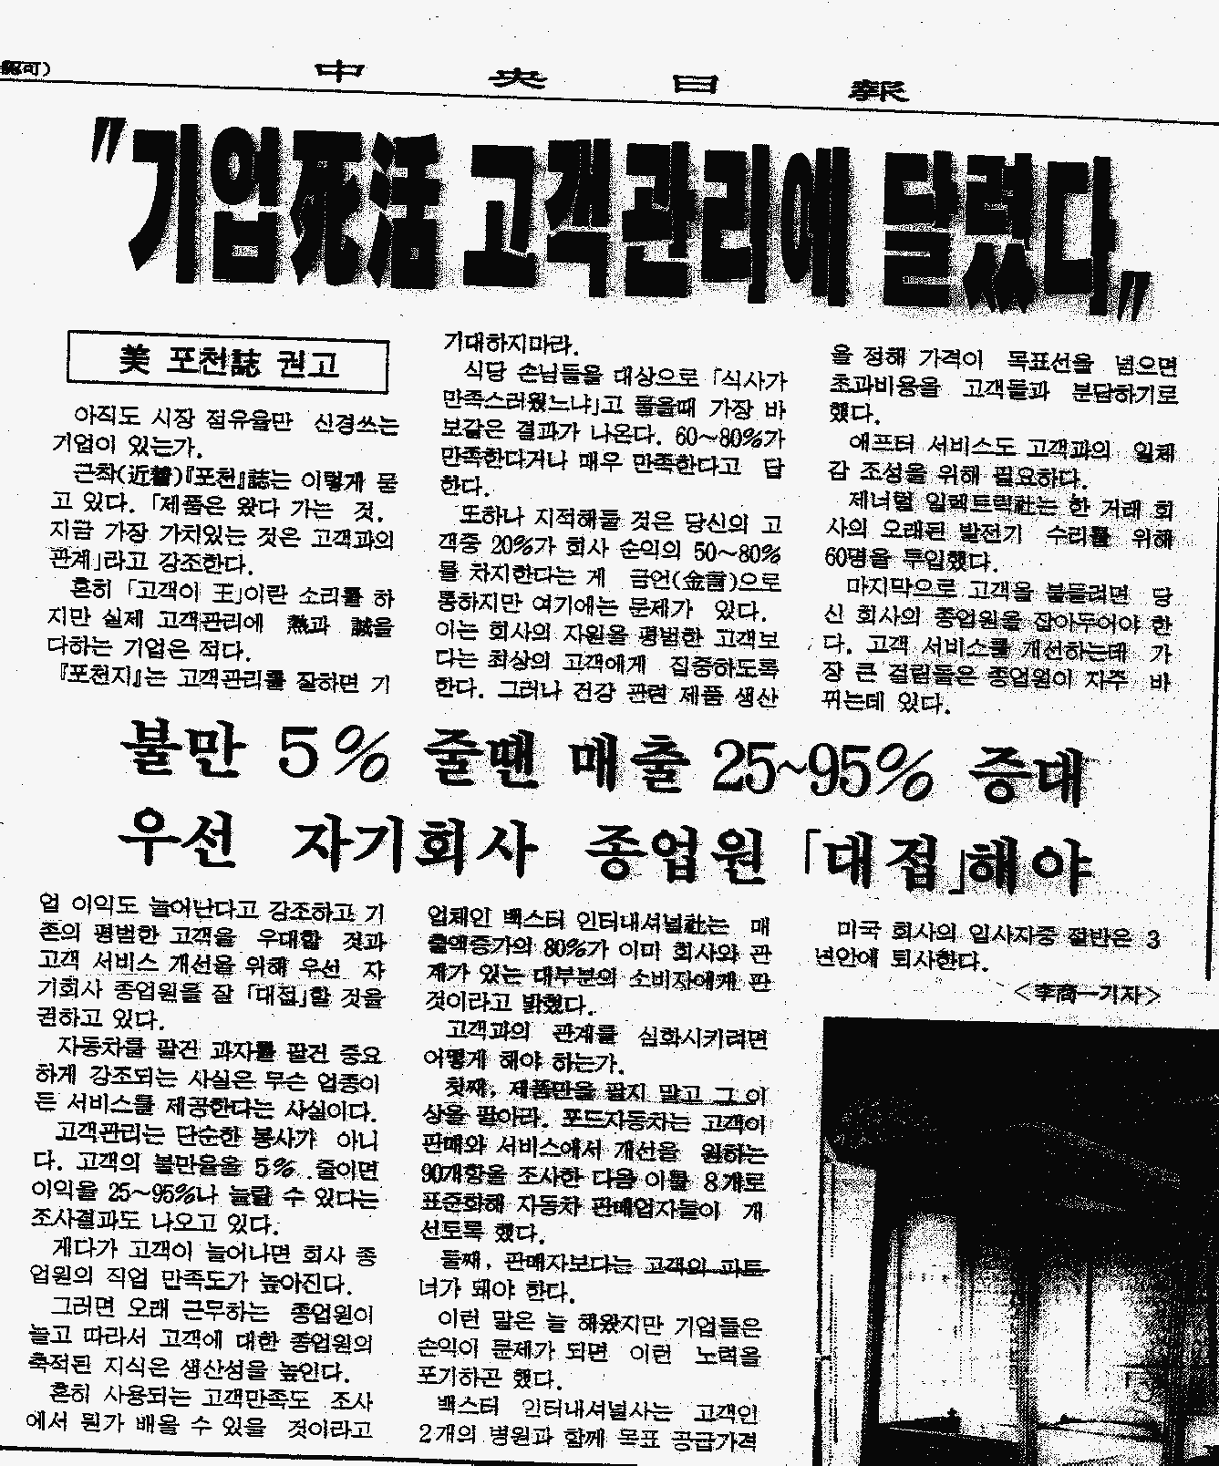
개발 목적
시장개척 꾸준히 했고 마케팅 예산도 많이 지출하는데 5년 이내에 50%의 고객만 남는다.
[Harvard Business Review]
연평균 이탈율을 5%만 줄여도 (15%
➔10%), 순이익은 2배로 증가된다.
[Harvard Business Review]
고객 클레임을 5% 줄이면, 매출은 25~ 95% 증대

Slide 5
개발 목적
국내 기업들의 CRM 도입 특성

Slide 6

Part 2
주요 기능

Slide 7
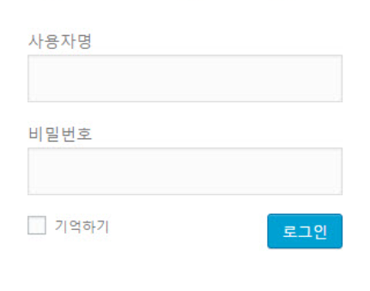
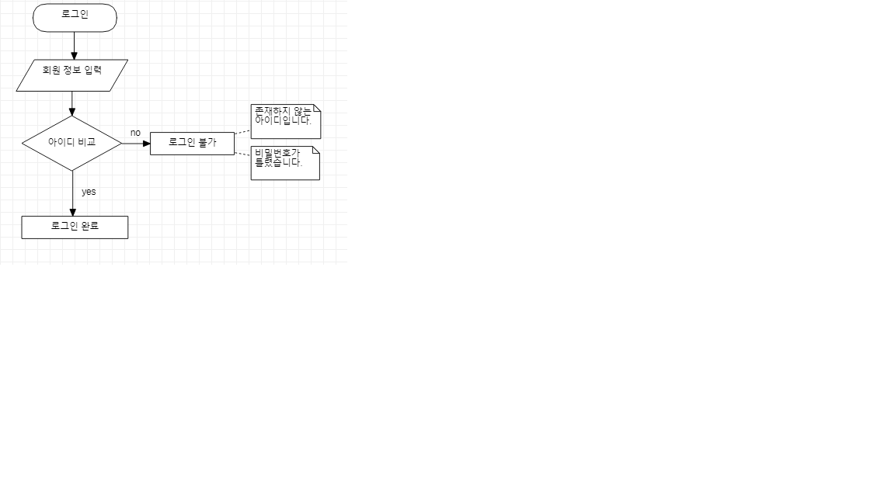
주요 기능
● 로그인 : 사용자 로그인 기능 제공

Slide 8
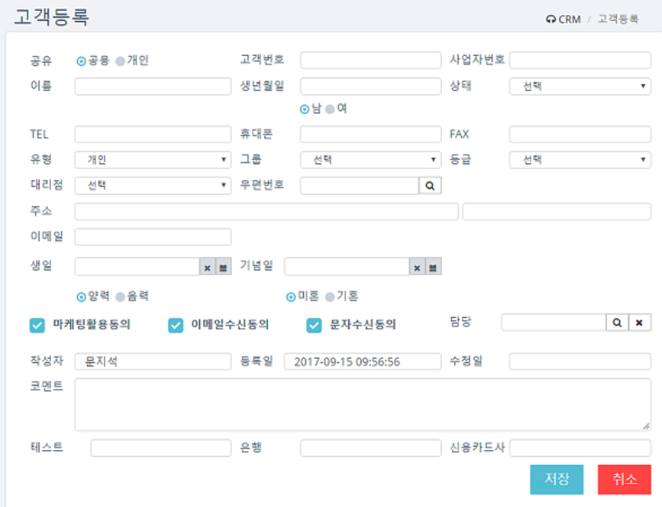
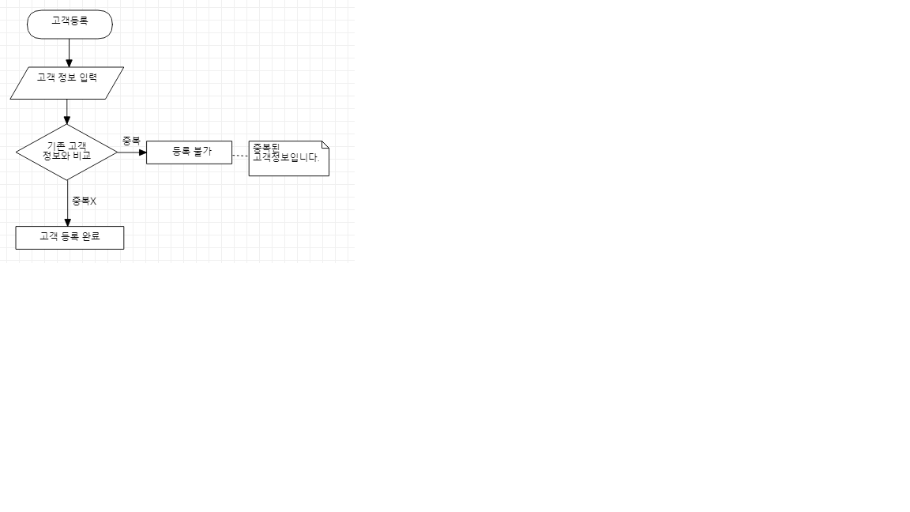
주요 기능
● 고객등록 : 공용/개인 등록 절차 제공

Slide 9
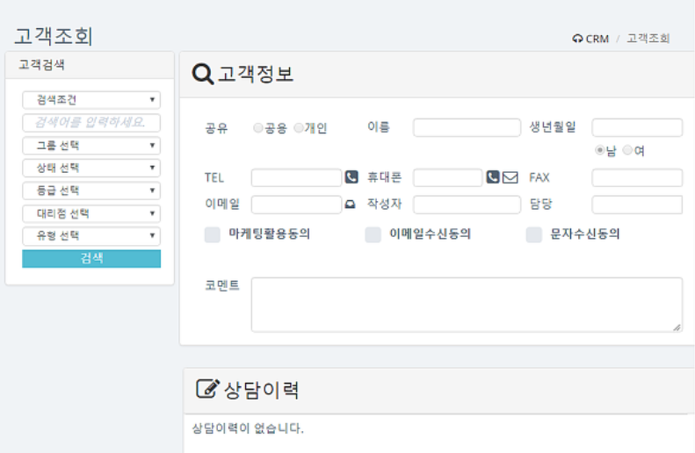
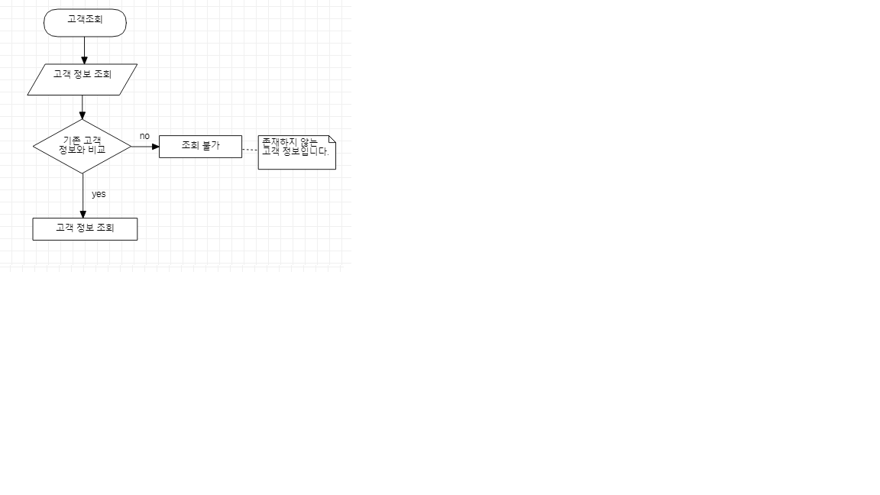
주요 기능
● 고객조회 : 기본 정보 확인, SMS 발송, 기본정보 확인을 위한 서비스 제공

Slide 10
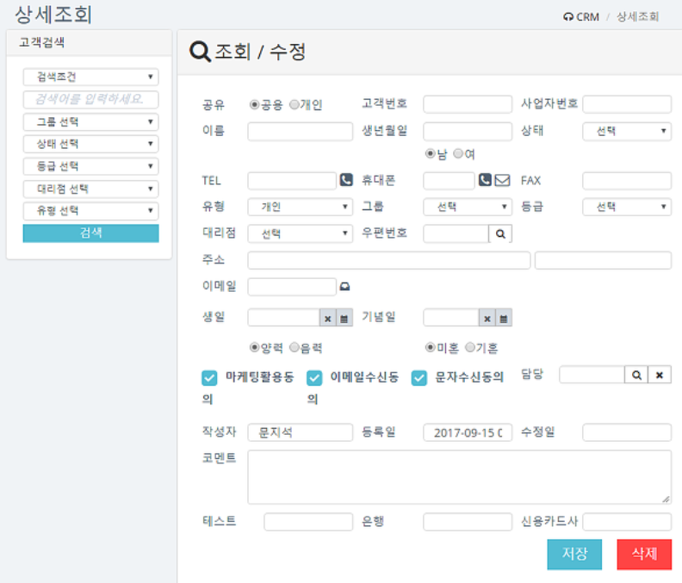
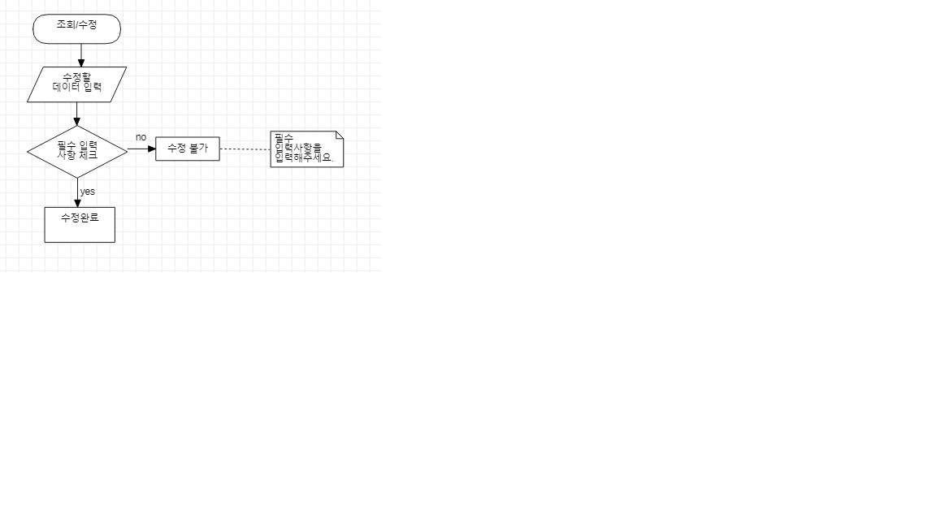
주요 기능
● 상세조회 : 고객 정보 수정 서비스 등 제공

Slide 11
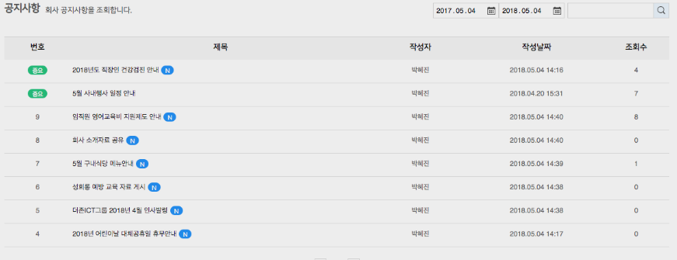
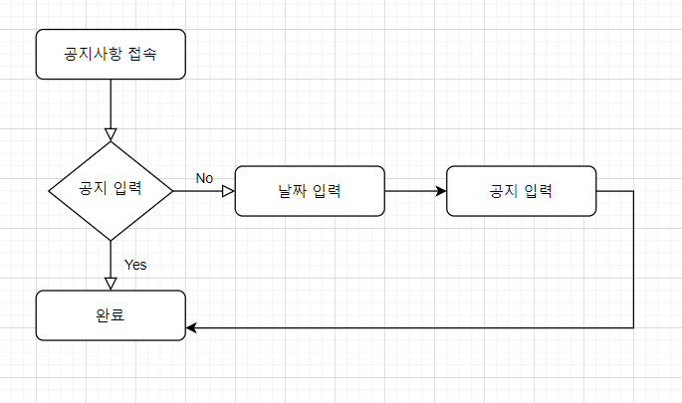
주요 기능
● 공지사항 : 공지사항 서비스 제공

Slide 12

Part 3
개발 일정 및
개발도구

Slide 13
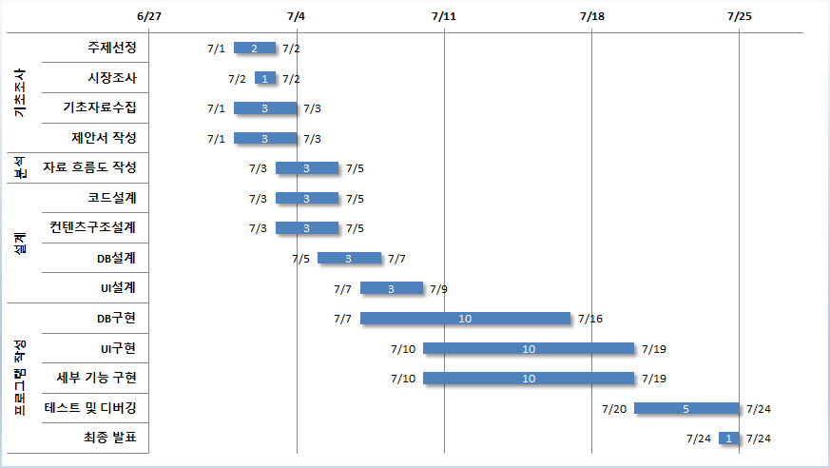
개발 일정

Slide 14





개발 도구
사용 언어
개발 툴
코드 관리
DB

Slide 15

Q&A

